Slide 1
목차
기업 유형 분류 개요
결측값 해결방안
기업 성장지수 정의 및 산출 방법
표준점수 정의 및 평가방법
Copyright© Kyung Hee University. All Rights Reserved

Slide 2
기업 성장지수 분석 프로세스
데이터 무결성 검증
Missing Value 처리
알고리즘 적용
기업 유형 분류 및
가중치 도출
Missing Value 식별
지수별 세부요인 점수 산출 알고리즘 적용
분위수 통계 기반
표준 점수 산출 알고리즘 적용
통합 표준점수 산출
Step 1: 기업 유형 분류 및 가중치 식별
Step 2: 각 지수별 세부요인 표준점수 계산
Step 3: 통합지표 출력
Step 1: 기업 관련 정보를 바탕으로 기업 유형에 따른 가중치를 산출하고, 가중치 식별을 통해 가중치 비율에 따라 대체방안을 적용하여 성장지수 분석을 위한 표준 데이터를 적재함.
Step 2 : 본 과제에서 정의한 지수별 세부요인 산출식을 바탕으로 점수를 계산하고, 이를 바탕으로 분위수 통계기반 표준 점수를 산출함.
Step 3 : 지수별 산출한 표준점수를 통해, 기업 유형 가중치를 반영하여 통합지표를 최종적으로 출력함.
Copyright© Kyung Hee University. All Rights Reserved

Slide 3
기업 유형 분류 개요

Slide 4
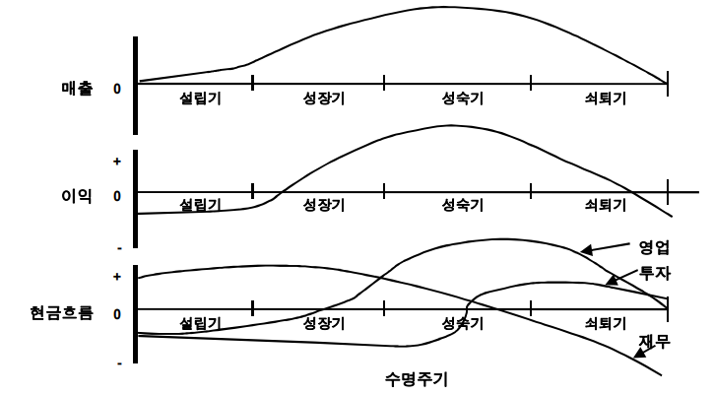
기업 유형 분류
본 과제에서는 마케팅 분야에서 전략실행을 위한 상황변수(contingency variable)로 고려되었던 제품수명주기 이론으로부터 확장된 기업수명주기(Firm Life Cycle) 이론을 바탕으로 기업 유형을 분류함.
기업수명주기는 기업이 설립된 이후 시간이 지나면서 도입기(Introduction), 성장기(Growth), 성숙기(Maturity), 쇠퇴기(Decline)의 발전 단계를 거치며, 각 단계별로 경영환경과 영업활동, 경영전략, 경영성과가 달라진다고 기업의 흥망성쇠를 설명하는 모형임.
<그림 1> 기업수명주기 단계별 기업실적의 정형화된 패턴(stylized pattern)
Source: Wahlen, J. M., Baginski, S. P., & Bradshaw, M. (2014). Financial reporting, financial statement analysis and valuation. Cengage learning.
Copyright© Kyung Hee University. All Rights Reserved

Slide 5
기업 유형 분류
본 과제에서는 Anthony and Ramesh(1992)에 의해 제안된 측정 방법을 바탕으로 표본 집단을 상대적 순위에 의해 4개의 집단으로 분류해 이들에 기업수명주기 단계를 부여하였음.
매출 증가율, 자본지출 증가율 등 기존 기업수명주기 연구에 주로 사용되는 변수들을 선정하고, 해당 변수에 대해 상대적 분위에 따라 점수(5점 척도)를 부여함.
변수 별 점수를 합산한 후 이들의 상대적 크기에 따라 성장기(19~25점), 성숙기(12~18점), 쇠퇴기(5점~11점), 도입기(1~4점)로 구분함.
구분 (내림차순) | 성장성 |  | 안정성 | 투자활동 | 재무구조
구분 (내림차순) | 매출 증가율 | 총자산 증가율 | 유동 비율 (유동자산/유동부채) | 유형자산 증가율 | 이익잉여금 /자기자본 비율
0~20% | 5 | 5 | 5 | 5 | 1
20%~40% | 4 | 4 | 4 | 4 | 2
40%~60% | 3 | 3 | 3 | 3 | 3
60%~80% | 2 | 2 | 2 | 2 | 4
80%~100% | 1 | 1 | 1 | 1 | 5
Anthony, J. H., & Ramesh, K. (1992). Association between accounting performance measures and stock prices: A test of the life cycle hypothesis. Journal of Accounting and economics, 15(2-3), 203-227.
Copyright© Kyung Hee University. All Rights Reserved

Slide 6
기업 유형 분류
구분 | 도입기(Introduction) | 성장기(Growth) | 성숙기(Maturity) | 쇠퇴기(Decline)
경영환경 | 생산 제품에 대한 신규 수요 발생 경쟁이 낮음 높은 제품 가격 소수의 기업이 시장 점유 | 신규수요 빠르게 증가 생산 증가에 따라 규 모의 경제 실현 시작 신규 경쟁자 진입으로 경쟁 강도 점차 증가 | 시장 포화에 진입, 신규 수요 둔화 또는 감소, 대체 수요만 존재 경쟁 증가 | 수요 감소, 시장 규모 축소 기존 제품을 대체하는 신규 제 품 등장 경쟁 심화
핵심역량 | 혁신제품 개발 기술 노하우 | 생산 효율성 개선 규모의 경제 실현 브랜드 충성도 | 내부 효율성 개선 능력 원가 효율화 | 원가 절감
경영활동 | 제품 개발 제품 인지도 제고 유통망 개발 R&D 투자 확대 | 시장 확대 주력 제품차별화 강화 생산능력 증가 설비 및 연구개발 투자 확대 유통망 확대 마케팅 강화 다양한 제품 개발 | 진입장벽 구축 전략적 제휴 시장을 인접 영역으로 확대 가격 인하 원가 절감 투자 축소 | 단기 이익 극대화에 중점 인수 합병, 시장 철수 가격 인하 투자 회수 : 매 각 또는 합병
경영성과 | 낮은 매출 성장세 투자 규모 확대, 연구개발 투자 빠르게 증가 이익 및 현금흐름 적자 지속, 규모는 축소 낮은 수익성 외부자금 조달 | 성장세 빠르게 높아진 이후 둔화 이익은 적자에서 흑자로 전환 이후 확대 수익성 개선 이후 높은 수준 유지 설비투자 빠르게 증가 현금흐름 개선되지만 투자 증가로 외부자금 조달 지속 개별 기업 시장점유율 하락 | 성장성 정체 또는 감소로 전환 이익은 흑자 지속, 규모는 감소세 전환 높은 수익성 유지 이 후 점차 하락 시장 상황에 따라 설비 및 R&D 투자 조절 일반적으로 투자 빠르게 감소, 투자 감소로 현금흐름 개선 점유율 하락 지속, M&A를 통해 과점이 되는 경우도 발생 차입금 상환으로 재무구조 개선 배당 점차 확대 | 매출이나 자산 등 외형 감소 이익은 흑자 규모 축소 이후 적자 전환 수익성 악화 과잉 설비 발생, 자산 매각 등 투자 회수 잉여현금흐름은 차입금 상환, 배당 확대 또는 자사주 매입 등에 사용 일부 기업들의 철수로 점유율 증가
Wahlen, J. M., Baginski, S. P., & Bradshaw, M. (2014). Financial reporting, financial statement analysis and valuation. Cengage learning.
고영우(2009). 기업수명주기 관점에서의 이익조정과 원가비대칭. 고려대학교 박사학위논문, 1-130.
이한득(2015). 한국 기업의 역동성 평가. LG경제연구원
Copyright© Kyung Hee University. All Rights Reserved
Notes:
도입기(Introduction), 성장기(Growth), 성숙기(Maturity), 쇠퇴기(Decline)

Slide 7
기업 유형 분류
기업의 수명주기 각 단계별로 기업이 처한 경영환경이 다르고, 이에 따라 경영전략과 경영목표가 달라지고 경영성과에도 서로 다른 특징을 나타내므로, 기업 유형에 따라 성장지수의 가중치를 다르게 부여함.
도입기(Introduction)의 경우, 상대적으로 소규모로 운영되어 영업자산이 거의 존재하지 않으며, 기업의 운영을 창업자와 같은 소유 기업가가 행하여 인적 및 투자 중심적 경영 행태를 보임.
성장기(Growth)의 경우, 규모가 커짐에 따라 소유권과 경영권이 분리되기 시작하고, 시장의 경쟁자가 점차 증가함에 제품 차별화 전략 등을 위한 연구 중심적 경영 행태를 보임.
성숙기(Maturity)의 경우, 경쟁자 간의 과다경쟁으로 인하여 기업 경영의 원활한 운영에 중심을 두는 전략 택하며, 매출의 성장보다 이익 극대화를 추구하는 보수적 경영 행태를 보임.
쇠퇴기(Decline)의 경우, 기술의 진부화 현상으로 인하여 영업부진을 경험하고 기존 사업에 대한 수익성이 낮아짐에 따라 자금 회수 전략을 택하며 동시에 새로운 사업에 대한 투자를 시작하는 경영 행태를 보임.
Copyright© Kyung Hee University. All Rights Reserved

Slide 8
결측값 해결 방안

Slide 9
결측값(Missing Values) 해결방안
통계분석이나 머신러닝 분석에서 단순제거법이나 중위수 혹은 평균 대체법을 통해 결측값을 대체하는 것이 일반적이며,본 과제의 경우에는 기업 관련 정보를 제거하는 것이 불가능하므로 중위수를 통해 결측값을 대체하고자 함[1].
산술평균(Mean)은 일부 상위 기업의 관측값에 크게 치우치게 되는 문제가 발생하며, 예를 들어, 매출액 상위 10%가 전체 총자산 규모의 89.5%를 차지하고 있으므로 극단치의 영향을 받지 않는 중위수(Median)를 대표값으로 적절하게 사용할 수 있음[2].
주로 리뷰 건수, 뉴스 기사 건수 등 데이터처럼 간접적으로 측정이 가능하지만 수집이 불가능한 경우에 한해서 결측값으로 식별하고 중위수로 대체함.
논문, 특허 등 기업에서 작성하지 않아 결측값 그대로 의미를 가지는 경우, 해당 결측값을 중위수 및 평균값으로 대체하지 않고 0으로 대체하여 분석을 진행함.
결측값 비율 | 대체 방법 | 방법 개요
50% 이하 | 중앙값 대체(Median Imputation) | 결측값을 동종업계 세부요인 관측값 중위수(Median)로 대체
50% 이상 | KNN(K-Nearest Neighbors Imputation) | 결측값을 포함한 기업이 속한 기업 유형에 포함된 기업의 평균값(Mean)으로 결측값 대체
[1] Hair, J.F., Black, W.C., Babin, B.J., Anderson, R.E. and Tatham, R.L. (2006) Multivariate Data Analysis. Vol. 6, Pearson Prentice Hall, Upper Saddle River.
[2] 기업경영분석 분위수 통계 작성배경 및 결과, 한국은행 통계기획팀
Copyright© Kyung Hee University. All Rights Reserved

Slide 10
기업 성장지수 정의 및 산출 방법

Slide 11
표준점수 계산방법
표준점수: 원점수의 상대적 서열을 나타내는 점수로, 각 지수의 세부요인이 속한 동종업계의 평균과 표준편차를 갖도록 변환한 분포상에서 해당 기업의 세부요인이 획득한 원점수가 상대적으로 어느 위치에 해당하는가를 나타내는 점수임.
표준점수의 산출 과정은 다음과 같음.
각 지수의 세부요인별로 다음 산출식에 의해 Z점수를 계산함.
위에서 얻은 Z점수를 다음 공식에 대입해 표준점수(T점수)를 산출함.
Z$점수=\frac{지수의 세부요인 원점수−세부요인이 속한 동종업계의 평균}{세부요인이 속한 동종업계의 표준편차}$
$$표준점수\text{(}\text{T}\text{점수}\text{)}=\frac{지수의 세부요인 점수−세부요인이 속한 동종업계의 평균}{세부요인이 속한 동종업계의 표준편차}×10+50$$
Z 점수는 소수점 이하의 수와 음수를 가질 수 있는 단점이 있으며, 이를 보완하기 위한 T점수(전형적인 상대평가 분포)는 각 지수의 세부요인 점수를 직관적으로 확인하고 해석할 때 용이함.
Copyright© Kyung Hee University. All Rights Reserved

Slide 12
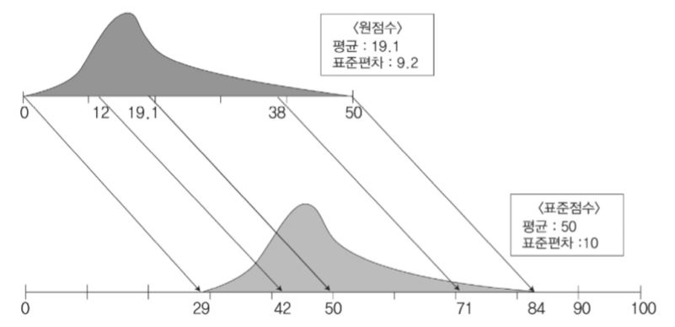

표준점수 계산방법
예시: 평판정보 지수의 미디어 노출(사회적 책임) 구성요인에서 원점수 38점(원점수 평균 19.1, 표준편차 9.2)을 받은 기업의 표준점수는 아래와 같이 계산됨.
$$\frac{38−19.1}{9.2}×10+50=70.54$$
원점수와 표준점수의 변환 과정을 그림으로 나타내면 아래와 같음.
Copyright© Kyung Hee University. All Rights Reserved

Slide 13
표준점수 계산방법
표준점수는 각 지수의 세부요인 값이 평균을 기준으로 얼마나 떨어져 있는지를 나타내는 값으로 변환되며, 범위가 넓은 값의 영향이 비대해지는 것을 방지함.
각 지수의 세부요인은 각각 범위 및 단위가 상이하여, 해당 세부요인을 모두 100점 만점으로 표준화 시키는 작업이 필요함. (Ex. 평균 퇴사율 : 12.4%, 특허 출원 수 : 30건 → 평균 퇴사율 : 73점, 특허 출원 수 : 82점)
표준점수는 기업의 경영전략과 목표에 따른 경영성과를 객관적으로 보여주는 지표로, 기업의 속한 동종업계의 경영성과의 평균이 낮게 형성되면 표준점수 최고점은 높아지지만 반대로 동종업계의 모든 기업의 경영성과가 우수하여 전체 평균이 높으면 표준점수 최고점은 낮아짐.
경영성과를 바탕으로 산출한 원점수로는 각 지수의 세부요인별로 비교할 수 없으며, 이처럼 기업의 속한 동종업계의 동향과 경영성과에 따른 차이로 인해 발생하는 문제를 해결할 수 없기 때문에 표준점수를 도입하여 적용함.
표준점수는 각 세부요인이 속한 동종업계의 평균과 표준편차에 따라 값이 변하므로, 특정 점수대에 값이 치우치는 문제를 해결이 가능함.
Copyright© Kyung Hee University. All Rights Reserved

Slide 14

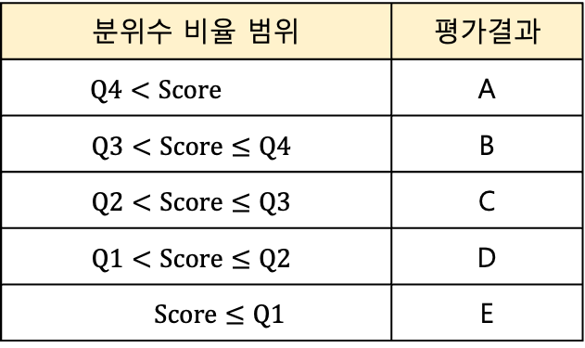

표준점수 평가방법
임계값(Threshold Value) 기반 평가방법은 일부 기업의 경영실적에 의해 크게 좌우되어 지표가 다수 기업들의 경영성과와 괴리되는 현상이 발생함.
현행 임계값 수준의 평가방법을 보완하고 기업성장 지수 측정 필요에 대한 다양한 수요에 부응하고자 개별 기업들의 경영성과 분포에 대한 정보를 나타낼 수 있는 분위수 통계(Quartiles)기법을 도입.
분위수 통계는 모든 기업의 가중치가 동일하기 때문에 지수가 소수 기업에 의해 좌우되지 않을 뿐만 아니라 개별 지수의 분포와 관련된 정보를 함께 제공하므로 통계 이용의 활용도를 높일 수 있음.
점수를 오름차순으로 정렬
분위수 비율 범위 | 평가결과
$Q4<Score$ | A
$$Q3<Score≤Q4$$ | B
$$Q2<Score≤Q3$$ | C
$$Q1<Score≤Q2$$ | D
$Score≤Q1$ | E
$N×\frac{4}{5}(\text{8}\text{0} \text{percentile}\text{)}=Fourth Quartile (Q4, 4분$위)
$N×\frac{3}{5}(\text{6}\text{0} \text{percentile}\text{)}=Third Quartile (Q3, 3분$위)
중위수/중앙값
$N×\frac{2}{5}(\text{4}\text{0} \text{percentile}\text{)}=Second Quartile (Q2, 2분$위)
$N×\frac{1}{5}(\text{20} \text{percentile}\text{)}=First Quartile (Q1, 1분$위)
Copyright© Kyung Hee University. All Rights Reserved

